Slide 1
Oral- parcours
cYnthia nseke
Bts sio

Slide 2
SOMMAIRE
Mon profil
Mes compétences
stage
projet pro
portofolio

Slide 3

Mon profil

Slide 4


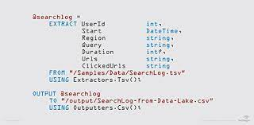
Compétences

Slide 5

STAGE

Slide 6

Projet pro

Slide 7

mon portofolio

